Slide 1

TOÁN 1

Slide 2
Khởi động
Bài hát Quả gì?

Slide 4
LÀM QUEN VỚI
MỘT SỐ HÌNH KHỐI
Chủ đề
4
Bài 14
KHỐI LẬP PHƯƠNG,
KHỐI HỘP CHỮ NHẬT
Sách Toán_trang 92

Slide 5


Slide 6



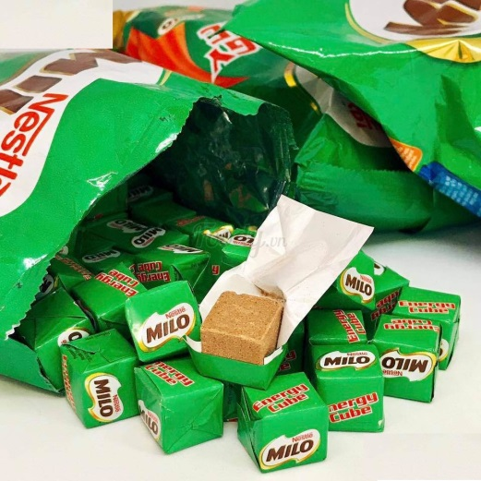

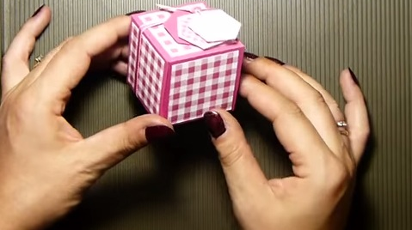
a)
Khối lập phương

Slide 7
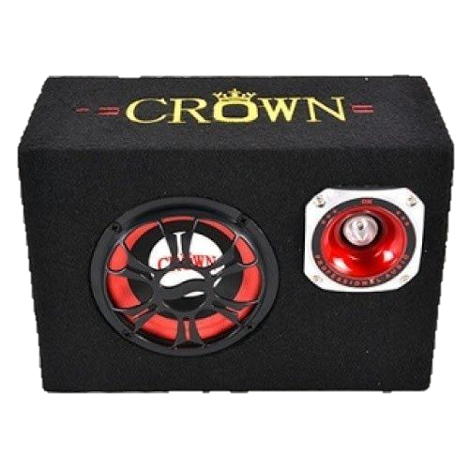
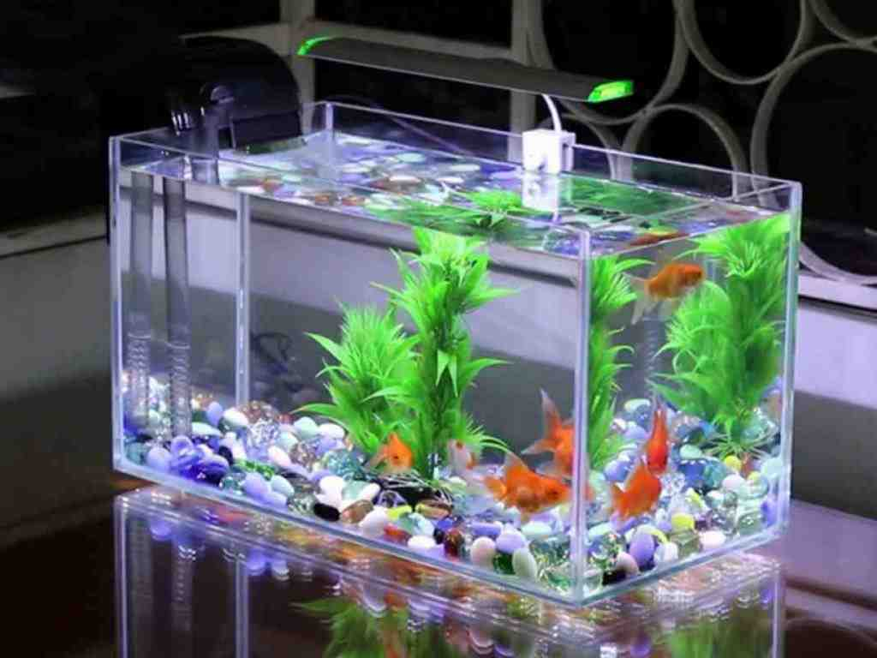

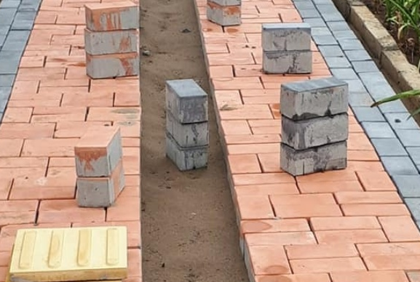
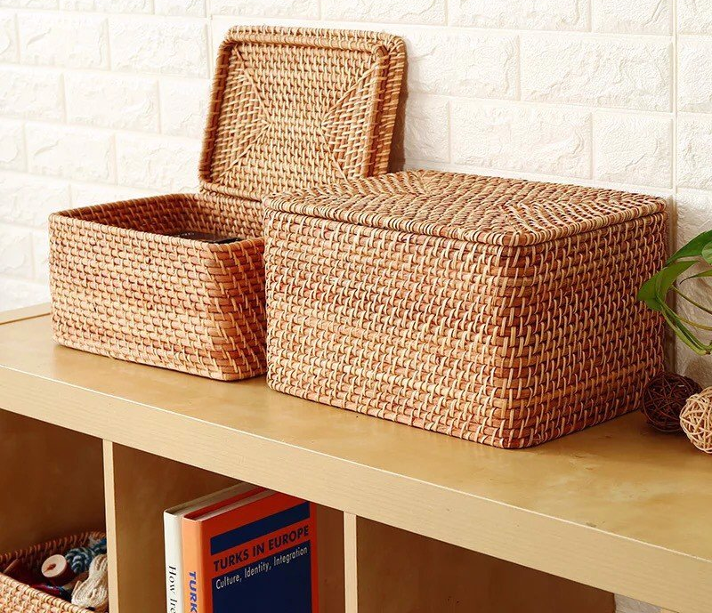
b)
Khối hộp chữ nhật

Slide 8
Ai nhanh? Ai đúng?
Notes:
GV đưa ra một số đồ vật và yêu câu HS tl đồ vật đó có dạng hình khối nào?

Slide 9
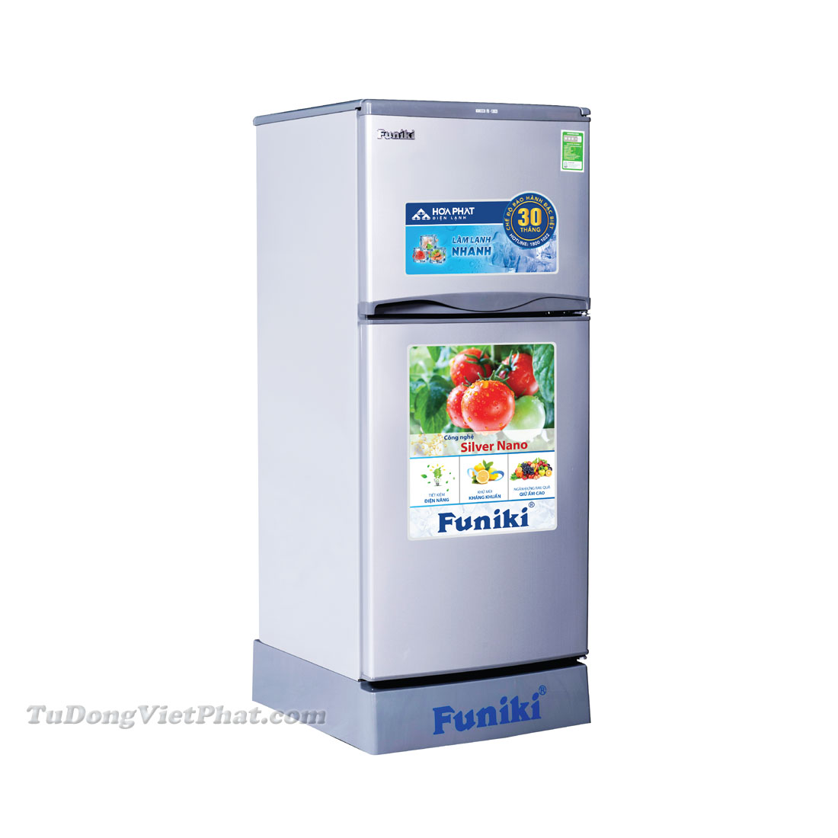


Slide 10

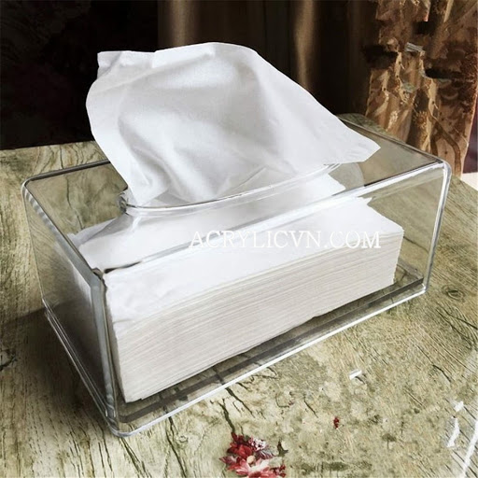

Slide 11
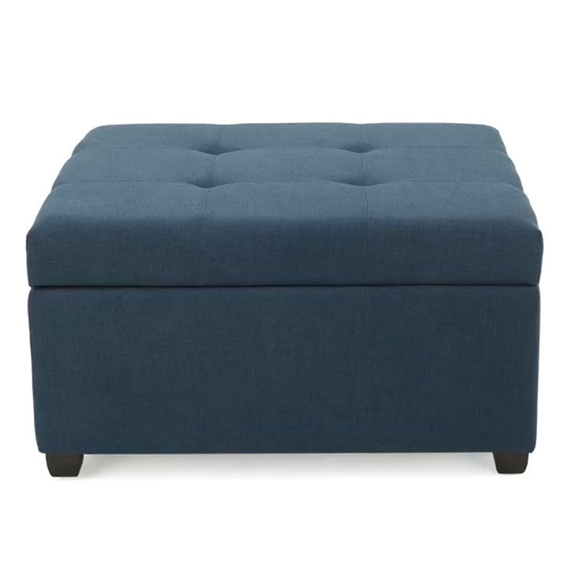
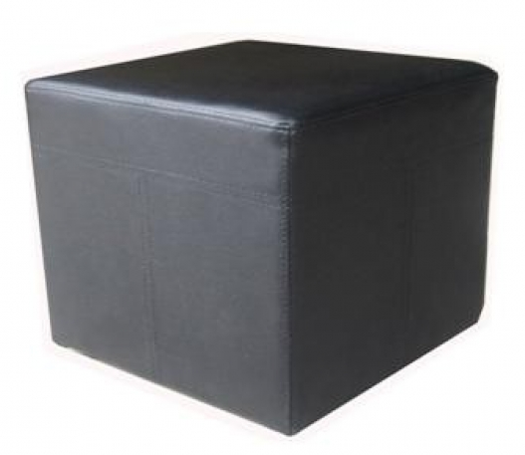

Slide 12


Slide 13
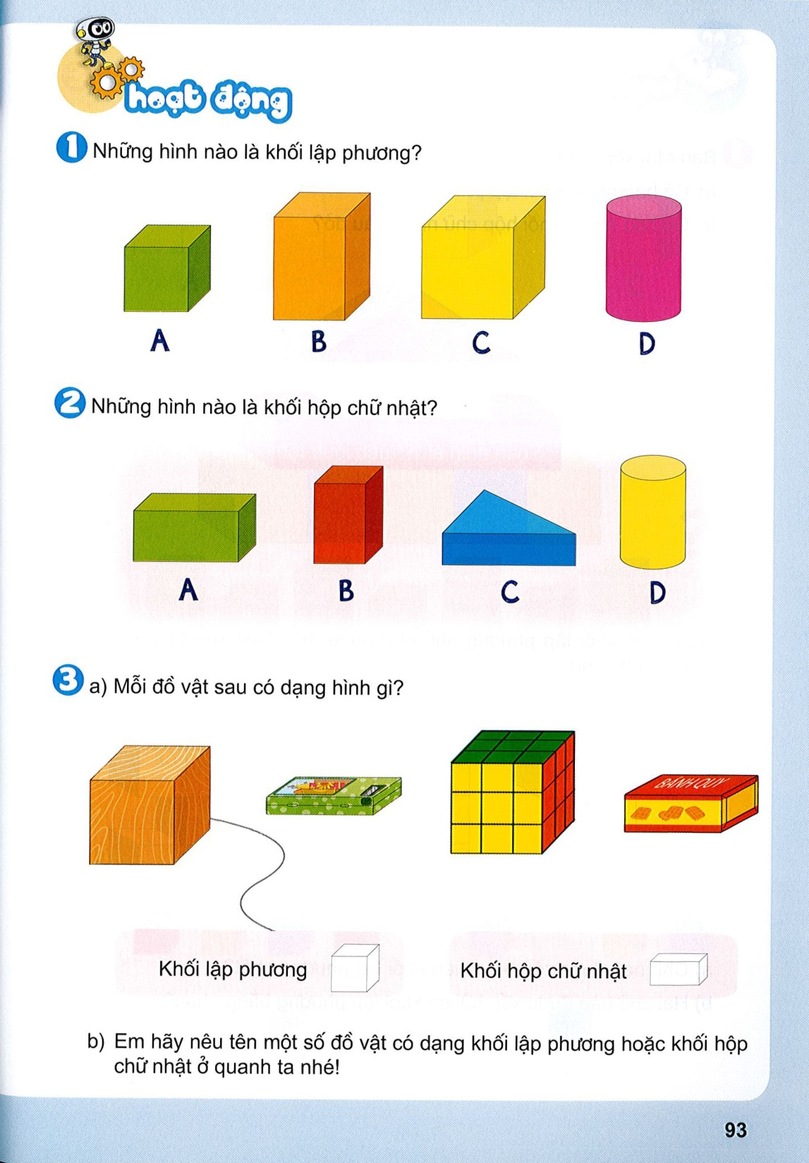
1
Những hình nào là khối lập phương?

Slide 14
2
Những hình nào là khối hộp chữ nhật?

Slide 15
3
a) Mỗi đồ vật sau có dạng hình gì?
Khối lập phương
Khối hộp chữ nhật

Slide 16
Củng cố
Notes:
GV tự tổ chức chơi để kiểm tra xem HS có đủ đồ dùng chưa, giúp HS nhớ được các đồ dùng học tập

Slide 17
Dặn dò

Slide 18

Tạm biệt các bạn!
Tạm biệt các bạn!

Slide 19

Người soạn : Phan Thị Linh
Năm sinh : 1990
Đơn vị công tác : Trường TH và THCS FPT
LH : 0916.604.268
Mail : linhpt33@fe.edu.vn
Thân chào Quý Thầy Cô!
Người soạn rất mong nhận được phản hồi và góp ý từ Quý Thầy Cô để bộ giáo án ppt được hoàn thiện hơn.
Mọi thông tin phản hồi mong được QTC gửi về:
+ Zalo: 0916.604.268
+ Facebook cá nhân: https://www.facebook.com/nhilinh.phan/
+ Nhóm chia sẻ tài liệu: https://www.facebook.com/groups/443096903751589
* Thầy cô có thể liên hệ khi cần được hỗ trợ soạn giáo án điện tử.

